Slide 1

Previsão do Valor das Transferências de Jogadores de Futebol: Uma Abordagem Big Data
Laboratório de Grandes Dados
Diogo Silva, 1231420
Filipe Vinhas, 1231425
Gil Almeida, 1231426

Slide 2
Índice
Introdução
Definição do Problema
Objetivos
Revisão da Literatura
Arquitetura Big Data
Tecnologias e Frameworks
Conclusão

Slide 3
Introdução
O mercado de transferências no futebol movimenta milhares de milhões de euros anualmente e envolve decisões estratégicas dos clubes, agentes e investidores. Ter uma previsão precisa do valor de mercado de um jogador oferece uma vantagem nas negociações, pois permite avaliar se o investimento está alinhado com o potencial de retorno.
Criar uma solução que, baseada em Big Data e machine learning, preveja com precisão os valores de mercado de jogadores de futebol.

Slide 4
Definição do Problema
Lidar com grandes volumes de dados heterogéneos (atributos físicos, desempenho, contexto do clube) e processá-los de forma a que o modelo preditivo consiga capturar a relação entre essas variáveis e o valor de mercado.
Atributos Pessoais
Idade
Estatísticas de Desempenho
Fatores Contextuais
Clube atual
Altura
Posição
Golos
Assistências
Minutos
Nível da liga
Performance da equipa
1
2
3

Slide 5
Objetivos
Desenvolver uma solução baseada em Big Data e machine learning que permita prever, de forma precisa e escalável, o valor de mercado dos jogadores de futebol, com o intuito de apoiar a tomada de decisão em transferências. O foco está na construção de uma arquitetura robusta que possa processar e analisar grandes volumes de dados.
Identificar as Características Relevantes
Desenvolver uma Arquitetura Escalável de Big Data
Aplicar Modelos de Machine Learning Preditivos
Visualizar e Interpretar os Resultados

Slide 6
Revisão da Literatura
Importância da Previsão: Fundamental para a gestão de clubes;
Fatores que Influenciam o Valor:
Idade: Jogadores mais jovens têm valores mais altos.
Posição em Campo: Atacantes geralmente com maior valor.
Desempenho Anterior: Golos e assistências impactam o valor.
Popularidade: Presença nas redes sociais aumenta a valorização.
Condições Contratuais: Duração e cláusulas de rescisão.
Características dos Clubes: Situação financeira e desempenho.

Slide 7
Revisão da Literatura
Arquiteturas de Big Data em Projetos na Área Desportiva: Necessidade de arquiteturas robustas para recolher, processar e analisar grandes volumes de dados desportivos.
Big Data e Machine Learning: Análises robustas e preditivas; uso de algoritmos como Random Forest.
Desafios na Previsão: Variabilidade dos dados e fatores externos, como a COVID-19.
Visualização de Dados: Ferramentas como Tableau e Power BI facilitam a análise.

Slide 8
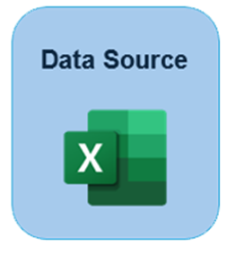
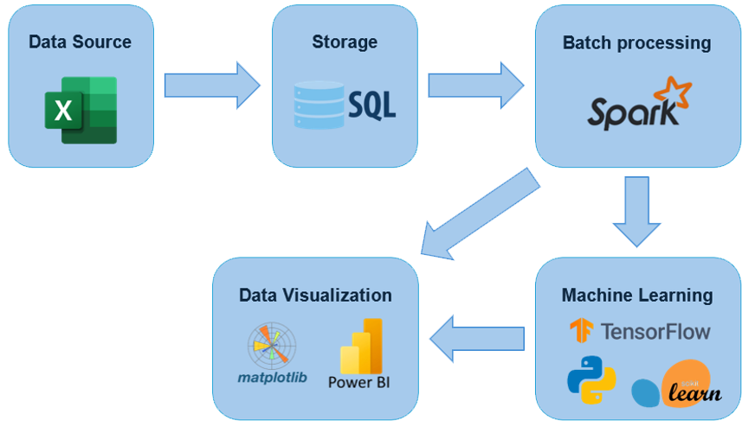
Arquitetura Big Data

Slide 9





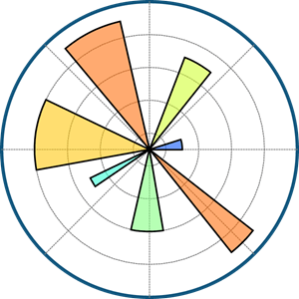
Tecnologias e Frameworks utilizadas
Armazenamento estruturado dos dados
Apache Spark
TensorFlow e Scikit-Learn
Para modelagem preditiva e machine learning.
Ferramenta essencial para processamento de dados em batch, suportando grandes volumes de dados.
Power BI e Matplotlib
Ferramentas de visualização e exploração de dados.
Excel e Pandas
Dados iniciais em CSV são carregados com Pandas no Python, facilitando a análise limpeza.
Sql Server

Slide 10
Conclusão
A solução proposta oferece uma abordagem Big Data prática e eficiente, possibilitando aos clubes de futebol analisarem e maximizarem os seus investimentos com base nas previsões sólidas.
Resultados esperados:
Modelo preditivo robusto: Uma solução que seja capaz de prever valores de mercado com precisão, usando um modelo treinado com variáveis específicas ao contexto do futebol.
Arquitetura escalável: A infraestrutura de Big Data permitirá adicionar novos dados de jogadores e épocas sem reestruturação.
Insights Práticos: Os resultados preditivos ajudarão clubes e gestores a tomar decisões baseadas em dados sobre compras e vendas de jogadores.

